Slide 1
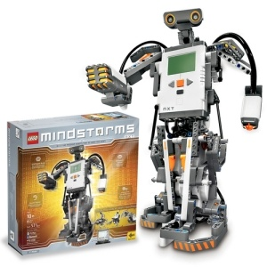
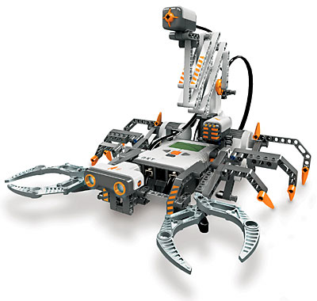

Robotický seminář
Seminář číslo
3
vyučující: Ing. Martin Hlinovský, Ph.D.

Slide 2
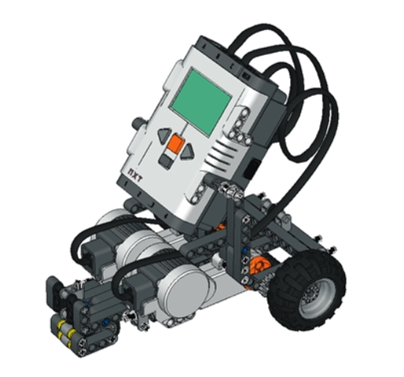
Obsah
Stavba robota TASKBOT
Programování daného pohybu robota v NXT-G
Obrázek převzat z: http://www.education.rec.ri.cmu.edu/previews/nxt_products/robotics_eng_vol_1/preview/content/reference/slideshows/taskbot.html

Slide 3
Stavba robota TASKBOT
V následujícím PDFku je návod na sestavení robota TASKBOT:
NavodNaTaskbot.pdf
Dokument obsahuje přehled součástek potřebných pro sestavení robota a obrazový návod jak postupovat krok po kroku při sestavování robota
Návod byl převzat z webové stránky:
http://www.eduxe.cz/download/files/taskbot.pdf

Slide 4
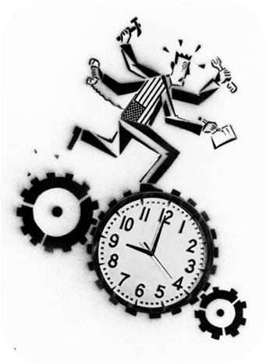
Stavba robota TASKBOT
Úkol pro vás
Sestavte robota TASKBOT
Až budete mít hotovo, tak budeme pokračovat dál…
Obrázek převzat z: http://czechfolks.files.wordpress.com/2008/09/working_overtime.jpg

Slide 5
Programování pohybu robota
Zadání
1. Naprogramujte, aby se robot pohyboval ve čtverci
Potom…
2. Naprogramujte, aby se robot pohyboval po spirále

Slide 6
Závěr
Prostor na případné dotazy
Co bude příště?
Práce s NXT (pohyb na dotek, zvuk, základní pohyby, využití ultrazvukového čidla)
DĚKUJI ZA POZORNOST!
Obrázky z úvodního slidu převzaty z:
https://ai.ia.agh.edu.pl/wiki/mindstorms:history
http://digiredo.wordpress.com/2010/02/13/enterprise-2-0-not-if-but-when-do-you-start/
http://gizmodo.com/168532/lego-mindstorms-nxt-software-going-open-source

